Slide 1
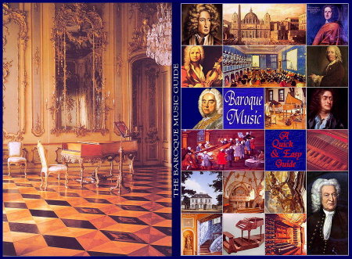
Barok na
slovenskih tleh

Slide 2
Ob koncu 17. stoletja so na slovensko ozemlje pritekajle najnovejše pridobitve zgodnjega baroka, nastopilo je novo obdobje v razvoju glasbene umetnosti- barok.
Idejni vodja pri nas je bil kranjski nadškof Tomaž Hren, ki je bil odličen pevec in lutnjist, na področju glasbe je bil zlo razgledan in se je zavzmal za kakovostno muziciranje v cerkvah.
Pomembno vlogo so imeli jezuiti, ki so oblikovali poseben glasbeni seminar za izobraževanje pevcev in instrumentalistov ter ljubljanska stolnica.

Slide 3
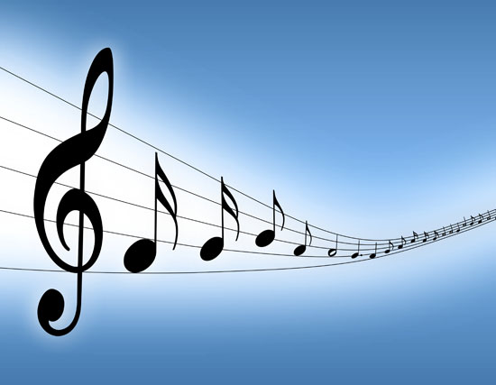
Leta 1701 je bila ustanovljena Academia Philharmonicorum Labacensis, ki je združevala ljubitelje glasbe. Spodbujala je glasbeno ustvarjanje in nato na srečanjih muziciranje z glasbili. V filharmonije sta delovala zbor in orkester. Glasba je v tem času dvignila svoj ugled in status v mestu.

Slide 4
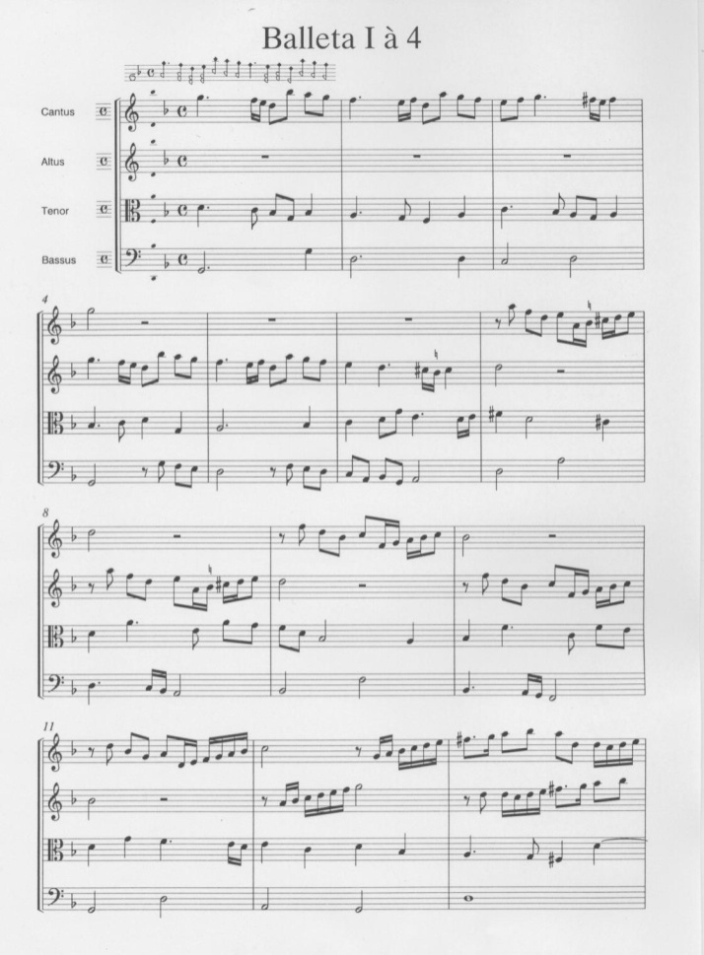
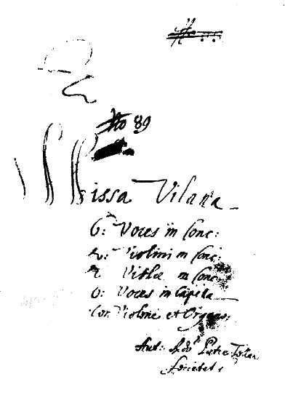
Gabriel Plautzius
(1642)
Isaac Posch
(1621)
Janez Krstnik Dolar
(1621-1673)
-instrumentalne kompozicije: 2 sonati, 3 baleti
-vokalno instrumentalne kompozicije: psalmi (Missa sopra la Bergamasca, Missa villana, Missa Viennensis)

Slide 5
POSLUŠALSKA NALOGA
Poslušaj štiri značilne baročne plese Isaaca Poscha
Gagliarda
https://www.youtube.com/watch?v=A9aK5P3dJzI&list=RDA9aK5P3dJzI&start_radio=1
2. Intrada
https://www.youtube.com/watch?v=HkGfj7OYtWs&list=PL5guF-zagnl8ivH8J1f_jdwYmy651ffAR&index=16
3. Couranta
https://www.youtube.com/watch?v=TyQu3wwo7XY&list=PL5guF-zagnl8ivH8J1f_jdwYmy651ffAR&index=17
4. Paduana
https://www.youtube.com/watch?v=cuQcLQwwxzk&list=PL5guF-zagnl8ivH8J1f_jdwYmy651ffAR&index=18
Ugotovi, v čem se plesi med seboj razlikujejo!
Katere instrumente si prepoznal, kdo so izvajalci?
Kako imenujemo ciklično glasbeno obliko- zaporedje plesov?

Slide 6
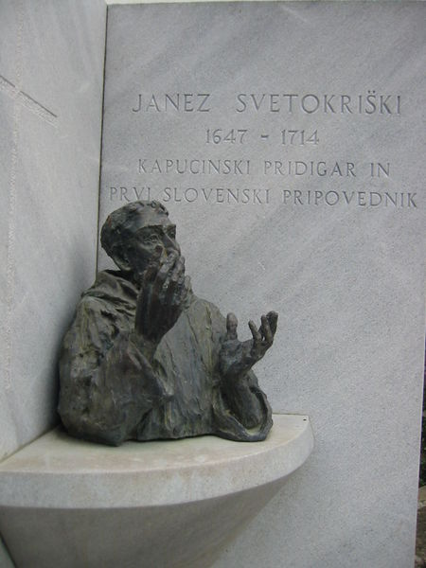

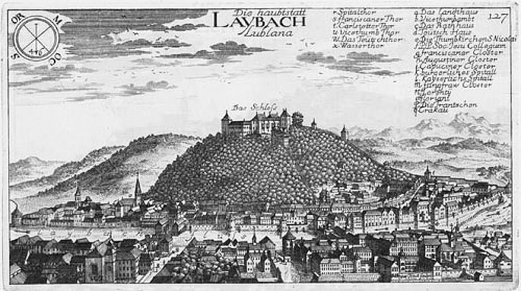
Korelacije- literatura
Najbolj izrazit slovenski baročni pisec, znan pod imenom Janez Svetokriški
Postal je kapucinski menih
Služboval je po različnih samostanih v Sloveniji (npr. v Vipavskem križu) in na Hrvaškem in si medtem zapisoval pridige, ki jih je izdal v zbirki petih knjig z naslovom Sveti priročnik.
Ena najbolj znanih pridig je Na noviga lejta dan.
Tisk so omogočili plemiški in cerkveni dobrotniki.
Janez Svetokriški
Slovenski polihistor Janez Vajkard Valvasor (1641-93) je v svoji znameniti knjigi Slava vojvodine Kranjske leta 1689 takole upodobil takratno Ljubljano.
Janez Vajkard Valvasor

Slide 7
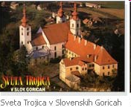
Primer baročne arhitekture
Na Slovenskem imamo več baročnih cerkva še danes
Najbolj znamenita je baročna cerkev Sv. Trojice v Slovenskih Goricah

Slide 8
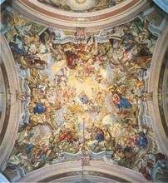
Fran Jelovšek slovenski slikar – naslikal fresko za arhitekturni okvir glavnega oltarja v Nevljah pri Kamniku.
Fortunat Bergant slovenski slikar - slika Marija z Jezusom (uršul. samostan Šk. Loka)

Slide 9
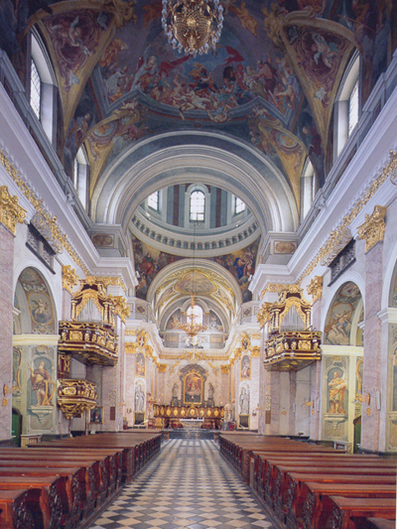
Stolnica SV. NIKOLAJA v Ljubljani

Slide 10
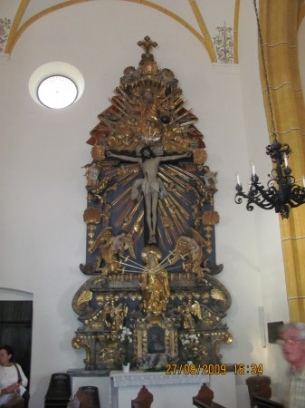
Baročni oltar, cerkev MARIA WORTH na vrbskem jezeru

